Slide 1
Sociální skupina a skupinová dynamika
Mgr. Jana Fikrlová

Slide 2
Co je to sociální skupina (Lovaš, 2008)
sociální skupina = skupina osob (tj. dvě a více osob), které vstupují do vzájemné interakce
sociální agregát = shluky lidí, které vyvolávají dojem „celku“ na základě vnějších okolností
  spojují je pouze situační okolnosti – jsou na stejném místě, vykonávají stejnou činnost…
  např. lidé čekající na šalinu, lidé ve frontě v supermarketu…
  neinteragují spolu
sociální kategorie = lidé, kteří sdílí společné znaky
  pohlaví, vlastnosti, schopnosti, věk, rodinný stav…
  opět mezi sebou neinteragují

Slide 3
Aktivita: Do jakých sociálních skupin patříte?
zkuste se zamyslet nad tím, do jakých sociálních skupin patříte
ve dvojicích si promluvte o tom, na co jste přišli

Slide 4
Členská vs. nečlenská skupina
členská skupina (in-group) = skupina, se kterou se člověk identifikuje a za jejíhož člena se považuje
nečlenská skupina (out-group) = skupina, se kterou se člověk neidentifikuje a za jejíhož člena se nepovažuje
Aronson et al. (2010)

Slide 5
Aktivita
na záda Vám nalepím lísteček, na kterém bude symbol
zkuste se bez mluvení rozdělit do skupin podle toho, jaký symbol máte na lístečku

Slide 6
Paradigma minimálních skupin
minimal group paradigm = minimal groups
rozdělení lidí do skupin na základě triviálních kritérií
Tajfel et al. (1971) – Kandinsky vs. Klee experiment
  48 chlapců (věk 14 – 15 let)
  ukázali jim 12 obrazů od Kleeho a Kandinskyho (nevěděli, kdo namaloval kterou)
  řekli jim, že je na základě odpovědí rozdělili do skupin (reálně je rozdělili náhodně)
  přidělení peněžní odměny chlapci z vlastní skupiny vs. chlapci z druhé skupiny (znali jen příslušnost ke skupině + identifikační číslo)
  sami z rozdělování nic neměli

Slide 7
Jak myslíte, že to dopadlo?
? férovost = stejná odměna pro obě skupiny
? maximum in-group profit = maximální zisk členské skupiny
? maximum joint profit = maximální zisk pro členskou i nečlenskou skupinu
? maximum difference = největší rozdíl mezi skupinami, ze kterého má ještě členská skupina zisk

Slide 8
In-group favoritism = In-group bias
= upřednostňování vlastní členské skupiny před nečlenskou skupinou
= sklon k favorizování členů vlastní skupiny
Kouřilová (2011)

Slide 9
Aktivita: Na střední
zkuste ve skupince zavzpomínat na svou třídu na střední
vzpomeňte si:
  jak Vaše třída vypadala na začátku
  jak v průběhu studia
  jak na konci studia
  a jaké jsou Vaše vztahy nyní

Slide 10

Etapy vývoje skupiny dle Tuckmana

Slide 11
Etapy vývoje skupiny dle Tuckmana
Formování (forming)
  Seznamování (navzájem, s úlohou)
  Nejistota
Bouření (storming)
  Konflikt, emocionalita
  Snaha prosadit se, docílit naplnění vlastních potřeb
Normování (norming)
  Soudržnost, výměna
  Snaha nastavit pravidla skupiny

Slide 12
Etapy vývoje skupiny dle Tuckmana
Optimální výkon (performing)
  Rolové chování
  Produktivní řešení problémů a skupinových úloh
  Spolupráce na společných cílech
  Stabilní vztahy
Ukončení (adjourning)
  „Rozchod“
  Lovaš (2008)

Slide 13
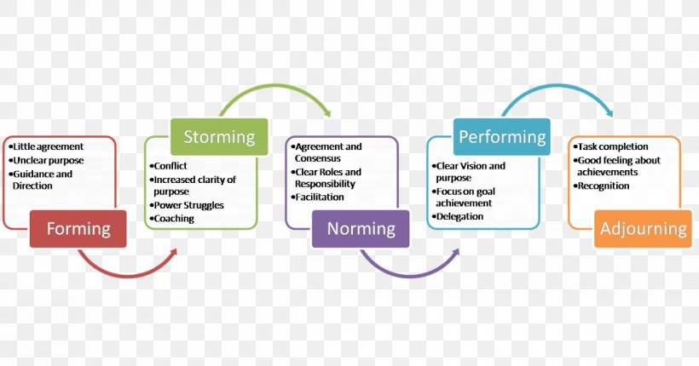
Etapy vývoje skupiny dle Tuckmana

Slide 14
Použitá literatura
Aronson, E., Wilson, T. D., & Akert, R. M. (2010). Social psychology (7th ed.). Pearson.
Kouřilová, S. (2011). Jedinec v meziskupinových vztazích: Od sociální kategorizace k předsudkům. Československá psychologie, 55(1), 12-24. http://www.psu.cas.cz/export/sites/psu/cs/lide/cv/graf/pdf/JEDINEC_V_MEZISKUPINOVCH_VZTAZCH.pdf
Lovaš, L. (2008). Malé sociální skupiny. In J. Výrost & I. Slaměník (Eds.), Sociální psychologie (2nd ed., pp. 321-338). Grada.

Slide 15
Použitá literatura
Tajfel, H., Billig, M., Bundy, R., Flament, C., 1971. Social categorization and intergroup behaviour. European Journal of Social Psychology, 1(2), 149–178. https://doi.org/10.1002/ejsp.2420010202

